Slide 1
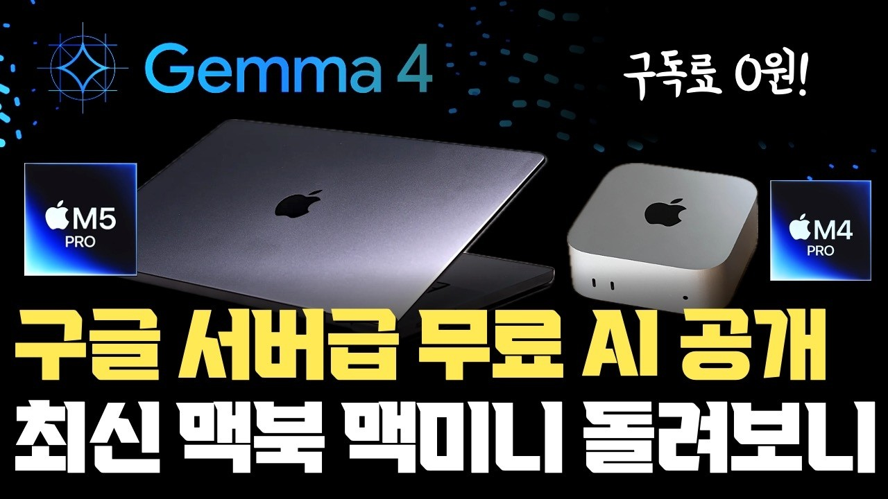
DREAMLABS COLLECTOR
구글, 미친 성능의 무료 AI gemma4 출시... M5 Pro 맥북프로, M4 Pro 맥미니로 돌려보니 ㄷㄷㄷ | MLX 지원 애플실리콘 성능 대폭 향상
구글이 새롭게 출시한 무료 AI 모델 Gemma 4의 성능을 Apple Silicon 기반 맥북 프로 및 맥 미니에서 직접 테스트한 결과를 담고 있습니다. 특히 M5 Pro 및 M4 Pro 칩 환경에서 Gemma 4가 어느 정도 수준까지 실용적으로 사용 가능한지를 중점적으로 확인했습니다. Apple Silicon의 Unified Memory와 메모리 대역폭이 로컬 AI 추론 성능에 미치는 영향, Dense 및 MoE 모델의 특징, 그리고 확장된 컨텍스트 윈도우가 실제 사용 경험에 미치는 변화를 분석했습니다. 또한, MLX 프레임워크가 AI 모델의 로컬 추론 속도를 어떻게 향상시키는지 구조적으로 설명하며, 맥 환경에서의 로컬 AI 가능성을 제시합니다.
CHANNEL
VIDEO ID
안될공학 - IT 테크 신기술
pfA076aE0GU
source: https://www.youtube.com/watch?v=pfA076aE0GU | video_id: pfA076aE0GU | generated: 2026-06-05T06:38:14Z

Slide 2
Executive Summary
영상 시청 전 빠른 정보 습득을 위한 요약
SUMMARY
구글이 새롭게 출시한 무료 AI 모델 Gemma 4의 성능을 Apple Silicon 기반 맥북 프로 및 맥 미니에서 직접 테스트한 결과를 담고 있습니다. 특히 M5 Pro 및 M4 Pro 칩 환경에서 Gemma 4가 어느 정도 수준까지 실용적으로 사용 가능한지를 중점적으로 확인했습니다. Apple Silicon의 Unified Memory와 메모리 대역폭이 로컬 AI 추론 성능에 미치는 영향, Dense 및 MoE 모델의 특징, 그리고 확장된 컨텍스트 윈도우가 실제 사용 경험에 미치는 변화를 분석했습니다. 또한, MLX 프레임워크가 AI 모델의 로컬 추론 속도를 어떻게 향상시키는지 구조적으로 설명하며, 맥 환경에서의 로컬 AI 가능성을 제시합니다.
source: https://www.youtube.com/watch?v=pfA076aE0GU | video_id: pfA076aE0GU | generated: 2026-06-05T06:38:14Z

Slide 3
Video Structure
영상 구성과 논리 흐름
01
Gemma 4 모델 소개 및 출시 배경
02
테스트 환경 설정 (M5 Pro 맥북 프로, M4 Pro 맥 미니)
03
Gemma 4 성능 테스트 (로컬 추론, 응답 속도, 컨텍스트 윈도우 활용)
04
Apple Silicon (Unified Memory, 대역폭)의 AI 추론 영향 분석
05
Dense vs MoE 모델 비교
06
MLX 프레임워크 설명 및 성능 기여도 분석
source: https://www.youtube.com/watch?v=pfA076aE0GU | video_id: pfA076aE0GU | generated: 2026-06-05T06:38:14Z

Slide 4
Key Ideas
정보게시물로 전환할 핵심 아이디어
01
Gemma 4는 구글이 출시한 고성능 무료 AI 모델입니다.
02
Apple Silicon의 하드웨어 성능(특히 메모리)이 로컬 AI 추론 속도에 결정적인 영향을 미칩니다.
03
확장된 컨텍스트 윈도우는 긴 텍스트 처리 능력을 향상시켜 실용성을 높입니다.
04
MLX는 Apple Silicon에 최적화되어 AI 모델의 로컬 실행 속도를 크게 개선합니다.
05
MoE(Mixture of Experts) 모델은 특정 작업에서 Dense 모델보다 효율적일 수 있습니다.
06
맥북 프로 및 맥 미니에서 Gemma 4를 실질적으로 활용할 수 있는 수준에 도달했습니다.
source: https://www.youtube.com/watch?v=pfA076aE0GU | video_id: pfA076aE0GU | generated: 2026-06-05T06:38:14Z

Slide 5
DreamLabs Application
DreamLabs 내부 적용 관점
01
Gemma 4 모델을 활용한 내부 문서 요약 및 정보 추출 자동화 시스템 개발.
02
Apple Silicon 기반의 로컬 AI 환경을 구축하여 민감 데이터 처리 시 보안 강화.
03
MLX 프레임워크를 적용하여 연구 개발 과정에서의 AI 모델 추론 속도 최적화.
04
확장된 컨텍스트 윈도우 기능을 활용한 장문 분석 및 리서치 리포트 생성 보조 도구 개발.
05
다양한 AI 모델의 로컬 실행 성능 비교 테스트를 통한 최적의 모델 선정 기준 마련.
source: https://www.youtube.com/watch?v=pfA076aE0GU | video_id: pfA076aE0GU | generated: 2026-06-05T06:38:14Z

Slide 6
Verification Required
모델 추론/metadata 한계/원본 확인 필요
01
Gemma 4 모델의 정확한 출시 시점 및 라이선스 정보 확인 필요.
02
테스트에 사용된 M5 Pro 및 M4 Pro 칩의 구체적인 사양 (RAM 용량 등) 재확인 필요.
03
MLX 프레임워크의 지원 모델 및 최신 업데이트 버전 정보 확인 필요.
04
Gemma 4의 Dense 및 MoE 모델별 성능 비교 데이터의 출처 및 검증 필요.
05
영상에서 제시된 '미친 성능'이라는 표현의 객관적 근거 확인 필요.
source: https://www.youtube.com/watch?v=pfA076aE0GU | video_id: pfA076aE0GU | generated: 2026-06-05T06:38:14Z

Slide 7
Source & Download Metadata
게시물과 문서 산출물 추적 정보
METADATA
Title: 구글, 미친 성능의 무료 AI gemma4 출시... M5 Pro 맥북프로, M4 Pro 맥미니로 돌려보니 ㄷㄷㄷ | MLX 지원 애플실리콘 성능 대폭 향상
Channel: 안될공학 - IT 테크 신기술
Video ID: pfA076aE0GU
Source URL: https://www.youtube.com/watch?v=pfA076aE0GU
Playlist ID: PLHwM6idVO2zyqi2IZeDAiP5QBqRXd2Zyh
Generated at: 2026-06-05T06:38:14Z
Source basis: metadata_and_model_inference
source: https://www.youtube.com/watch?v=pfA076aE0GU | video_id: pfA076aE0GU | generated: 2026-06-05T06:38:14Z

